Slide 1

CUỘC TRUY TÌM NHÂN VẬT LỊCH SỬ
Dựa trên câu hỏi gợi ý, tìm ra nhân vật lịch sử tham gia cuộc khởi nghĩa Lam Sơn
Hình thức: Cá nhân
Thời gian: 30 giây/ 1 nhân vật

Slide 2


1
4
2
3
LÊ LỢI
LÊ LAI
NGUYỄN TRÃI
LƯƠNG THỊ MINH NGUYỆT
Notes:
Gv nhấn vào hình khí cầu sẽ chuyển đến slide câu hỏi, nhấn vào số sẽ hiện ra câu trả lời.
Kết thúc 4 câu hỏi GV nhấn vào em bé để chuyển slide
Chuyển ý: Lê Lợi, Lê Lai … là những vị anh hùng trong cuộc khởi nghĩa Lam Sơn. Khởi nghĩa thắng lợi đã lật đổ được ách thống trị tàn bạo của nhà Minh mở ra thời kì phát triển mới của quốc gia Đại Việt- thời Lê sơ. Tình hình kinh tế, xã hội, sự phát triển của văn hóa, giáo dục ra sao? Cùng tìm hiểu …

Slide 3


Đố ai gian khó chẳng lùi
Chí Linh mấy lượt nếm mùi đắng cay
Mười năm Bình Định ra tay
Thành Đông Quan, mất vía bầy Vương Thông?
Notes:
GV nhấn vào kinh khí cầu để quay về

Slide 4

Giặc dữ trùng trùng núi Chí Linh
Hoàng bào thay Chúa quyết hi sinh
Đông Đô đại dịch ghi công lớn
Kỷ Tín chẳng riêng chuyện hiến mình
Notes:
GV nhấn vào kinh khí cầu để quay về

Slide 5

Từng phen khóc lóc theo cha
Rồi đem nợ nước thù nhà ra cân
Núi Lam tìm giúp minh quân
Bình Ngô Đại Cáo, bút thần ra tay?
Notes:
GV nhấn vào kinh khí cầu để quay về

Slide 6

Quả cảm cơ mưu xứng danh nòi giống Việt;
Đằm duyên, tốt tính ngời sáng tộc dòng Lương.
Notes:
GV nhấn vào kinh khí cầu để quay về

Slide 7

BÀI 17
ĐẠI VIỆT THỜI LÊ SƠ
(1428- 1527)
3 TIẾT

Slide 8





Thời gian
1 phút
NHANH TAY NHANH MẮT
Xem phim, khoanh tròn từ khóa
Hình thức
cá nhân
Phát biểu
nhận quà

Slide 9
KHOANH TRÒN VÀO NHỮNG TỪ/ CỤM TỪ NÓI VỀ SỰ THÀNH LẬP NHÀ LÊ SƠ
lên ngôi hoàng đế
khôi phục quốc hiệu Đại Việt
truyền ngôi vua
giữ niên hiệu Bình Định Vương
đặt niên hiệu Thuận Thiên
đóng đô ở Thăng Long
đặt quốc hiệu Đại Nam
đóng đô ở Nam Kinh

Slide 10

KHOANH TRÒN VÀO NHỮNG TỪ/ CỤM TỪ NÓI VỀ SỰ THÀNH LẬP NHÀ LÊ SƠ
khôi phục quốc hiệu Đại Việt
giữ niên hiệu Bình Định Vương
lên ngôi hoàng đế
truyền ngôi vua
đặt niên hiệu Thuận Thiên
đóng đô ở Thăng Long
đóng đô ở Nam Kinh
đặt quốc hiệu Đại Nam

Slide 11
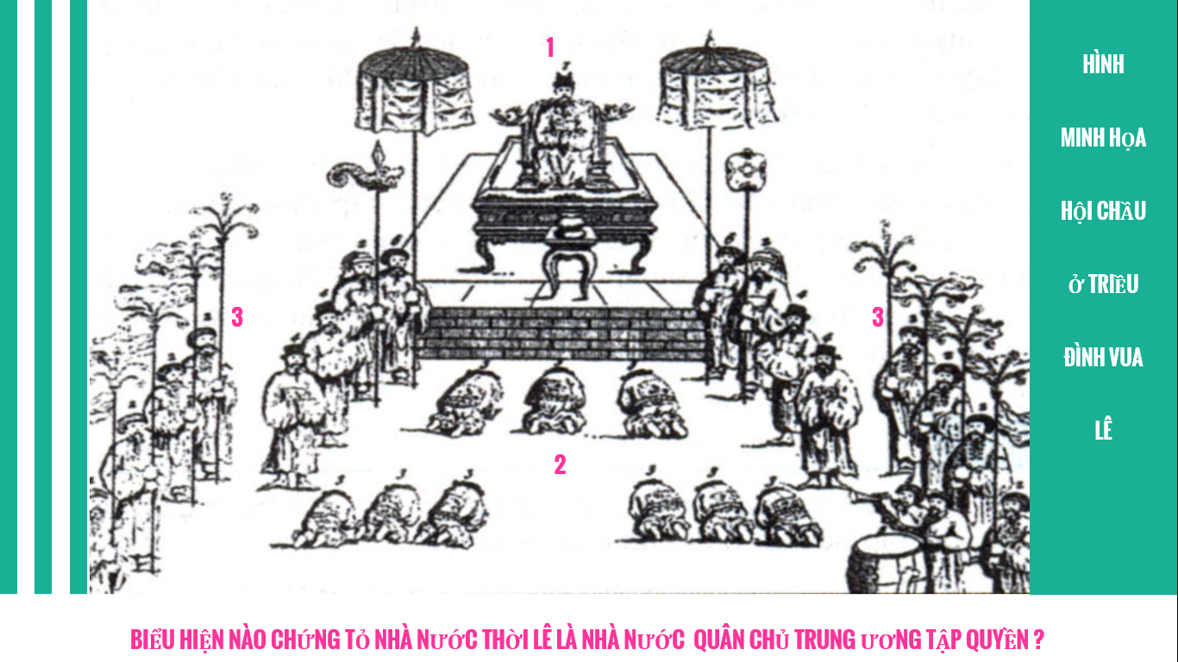
PHIẾU HỌC TẬP SỐ 1: MÔ TẢ CƠ CẤU TỔ CHỨC NHÀ NƯỚC NHÀ LÊ SƠ
1
Biểu hiện nào chứng tỏ nhà nước thời Lê sơ là nhà nước quân chủ trung ương tập quyền?
.........................................................
2
Hoàng đế trực tiếp nắm mọi quyền hành
Notes:
Yêu cầu khi mô tả: HS vẽ sơ đồ hình 2 để minh họa

Slide 12
PHIẾU HỌC TẬP SỐ 2: MÔ TẢ QUÂN ĐỘI
VÀ PHÁP LUẬT CỦA NHÀ LÊ SƠ
1
Điền từ/ cụm từ hoàn thành đoạn thông tin về quân đội thời Lê sơ
Triều Lê sơ chú trọng xây dưng (1)..........…..........., tiếp tục thi hành chính sách (2) ....................
Chính sách “Ngụ binh ư nông” là kết hợp (3)…............. với (4) .............., khi chiến tranh thì quân lính chiến đấu, khi hòa bình thì quân lính (5) …..............
Quân đội mạnh
ngụ binh ư nông
2
quân sự
kinh tế
cày ruộng
Notes:
Câu 2: GV cần nhấn vào từng câu hỏi
Đáp án câu 4 Nội dung…? Bảo vệ nhà vua và chế độ phong kiến, bảo vệ chủ quyền quốc gia, khuyến khích sản xuất, bào vệ một số quyền lợi phụ nữ…

Slide 13
PHIẾU HỌC TẬP SỐ 2: MÔ TẢ QUÂN ĐỘI VÀ PHÁP LUẬT CỦA NHÀ LÊ SƠ
Trả lời câu hỏi tìm hiểu về luật pháp thời Lê sơ
1
1. Tên bộ luật và ai ban hành?
2. Ban hành vào thế kỉ bao nhiêu?
3. Bộ luật xuất phát từ quốc gia nào?
Thế kỉ XV
Đại Việt
Hồng Đức/ Vua Lê Thánh Tông
2
5. Vì sao bộ luật có tên gọi ấy?
4. Nội dung chính của bộ luật là gì?
6. Điểm tiến bộ của bộ luật?
Bảo vệ quyền lợi phụ nữ
Đặt theo niên hiệu vua
Lê Thánh Tông
Bảo vệ nhà vua và chế độ phong kiến, bảo vệ chủ quyền quốc gia, …
Notes:
Câu 2: GV cần nhấn vào từng câu hỏi
Đáp án câu 4 Nội dung…? Bảo vệ nhà vua và chế độ phong kiến, bảo vệ chủ quyền quốc gia, khuyến khích sản xuất, bào vệ một số quyền lợi phụ nữ…

Slide 14
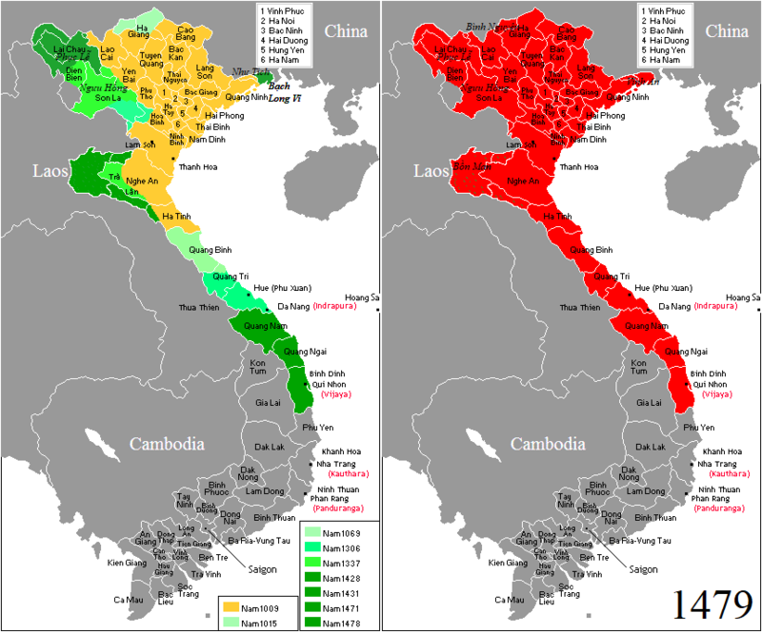
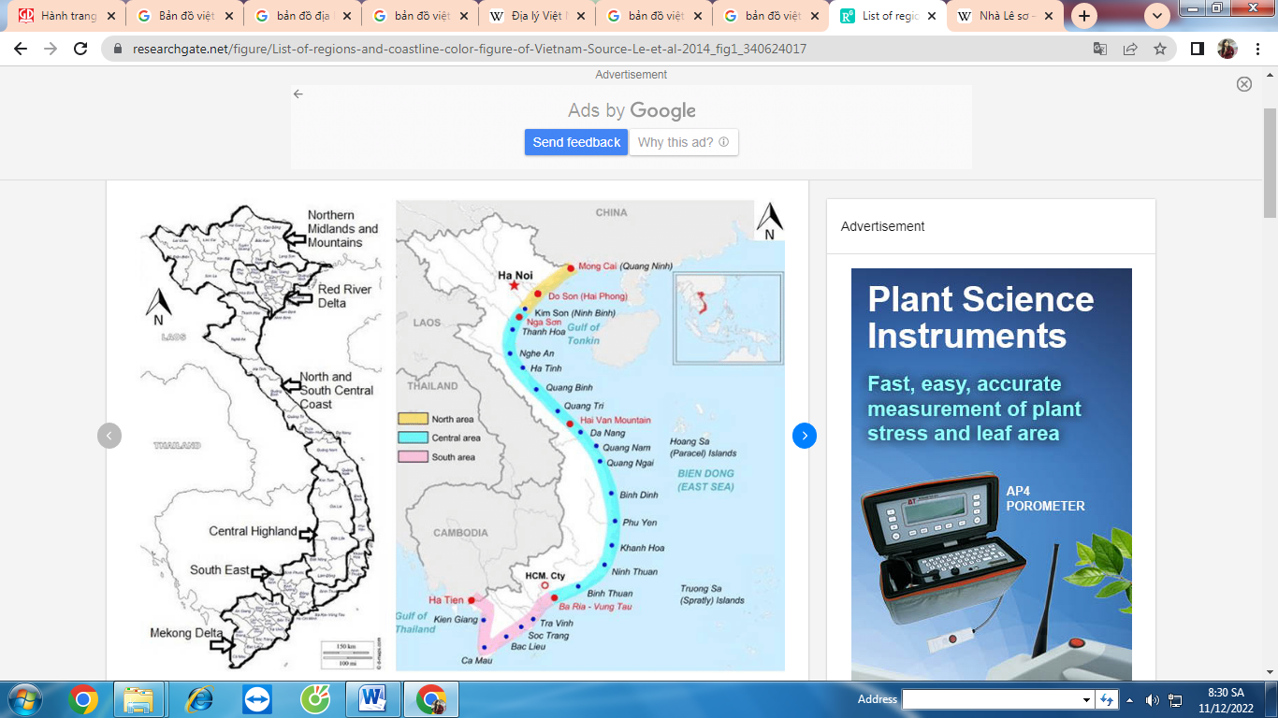
PHIẾU HỌC TẬP SỐ 3: MÔ TẢ VIỆC BẢO VỆ CHỦ QUYỀN VÀ MỞ RỘNG LÃNH THỔ CỦA NHÀ LÊ SƠ
1
Chủ trương bảo vệ chủ quyền lãnh thổ quốc gia của triều Lê sơ thể hiện như thế nào?
2
Kiên quyết giữ vững chủ quyền và toàn vẹn lãnh thổ Đại Việt.

Slide 15
I. SỰ THÀNH LẬP VƯƠNG TRIỀU LÊ SƠ
Năm 1428, Lê Lợi lên ngôi hoàng đế, thành lập nhà Lê sơ, đặt niên hiệu Thuận Thiên, khôi phục quốc hiệu Đại Việt và đóng đô ở Thăng Long.
Bộ máy nhà nước hoàn chỉnh dưới thời vua Lê Thánh Tông. Hoàng đế nắm mọi quyền hành.
+ Chính quyền trung ương: sáu bộ và nhiều cơ quan chuyên môn.
+ Chính quyền địa phương: đạo/ thừa tuyên, phủ, huyện, châu và cuối cùng là xã/ sách/ động.
Chú trọng xây dựng quân đội mạnh, tiếp tục thi hành chính sách “ngụ binh ư nông”, ban hành bọ Quốc triều hình luật (luật Hồng Đức).
Giữ vững chủ quyền và toàn vẹn lãnh thổ quốc gia, mở rộng biên giới về phía nam. Năm 1741, biên giới Đại Việt đã mở rộng đến khu vực Phú Yên ngày nay.

Slide 16



LUYỆN TẬP
Làm việc cá nhân
Chọn câu trả lời đúng nhất
Giơ tay phát biểu nhận quà

Slide 17
CÂU 1: NHÀ LÊ ĐƯỢC THÀNH LẬP TRONG BỐI CẢNH NÀO?
A
Do Lê Lợi sáng lập sau thắng lợi của cuộc kháng chiến chống Tống.
B
Do Lê Lợi sáng lập sau thắng lợi của cuộc khởi nghĩa Lam Sơn.
C
Được lập nên từ những buổi đầu của cuộc khởi nghĩa Lam Sơn.
D
Được thành lập khi Lê Lợi giải phóng vùng đất Nghệ An.
Notes:
Đúng B

Slide 18

CÂU 2: NỘI DUNG NÀO SAU ĐÂY KHÔNG ĐÚNG VỀ TÌNH HÌNH CHÍNH TRỊ CỦA NHÀ LÊ SƠ?
A
Tổ chức bộ máy nhà nước theo chế độ quân chủ chuyên chế.
B
Bộ máy nhà nước từng bước được hoàn thiện hơn.
C
Thực hiện chế độ Thái thượng hoàng.
D
Tiếp tục thực hiện chế độ “ngụ binh ư nông”
Notes:
Đúng C

Slide 19

CÂU 3: DƯỚI THỜI VUA LÊ THÁNH TÔNG CẢ NƯỚC CHIA LÀM
A
5 đạo/ thừa tuyên
B
13 đạo/ thừa tuyên
C
6 đạo/ thừa tuyên
D
8 đạo/ thừa tuyên
Notes:
Đúng B

Slide 20
CÂU 4: BỘ LUẬT NÀO ĐƯỢC BAN HÀNH DƯỚI TRIỀU LÊ SƠ?
A
Hình thư
B
Hình luật
C
Quốc triều Hình luật
D
Hoàng Việt luật lệ
Notes:
Đúng C

